Slide 1
SKALA 모델 서빙 · AIOps 조별 미니프로젝트
GroundWatch
서울 구별 지하수 관측과
모델 품질 감시 AIOps
서울 25개 구 대표 관측소와 전국 추가 실측을 연결하고
오차 감지부터 재학습·검증·교체까지 관리합니다
2026.10.09 최종 수정 SKALA 4기 광주3반 5조 발표 한형준
1
Notes:
안녕하세요. 광주3반 5조 발표를 맡은 한형준입니다. GroundWatch는 서울 25개 구별 대표 관측소의 수위·강수를 기본 화면에 제공합니다. 구 전체 평균은 아닙니다. 서울 추가 실측은9월30일까지 확보했고 이후 합성 확장을 명확히 구분합니다. 추가 실측 조회가 기존 모델의 재평가나 승격 완료를 뜻하지는 않습니다. 전국 실측 3곳의 280일 자료와 장마 평가는 추가 조회이고 운영 미승인입니다. 입력 마지막 날의 1일 뒤 수위를 추정하며, 발행 시점에 따라 당일 추정과 다음 날 예측을 구분합니다. 오늘은 운영 기준과 실제 동작 결과를 설명하겠습니다.
근거:[object Object]

Slide 2
① 이해관계자 가치
예측을 확인하는 담당자와 품질을 지키는 운영자
기업 업무 담당자
서비스 운영자
관측소별 수위와 강수를 함께 확인합니다.
자료 날짜와 예측 준비 상태를 구분합니다.
사용 모델과 오차 상태를 알아야 합니다.
서버 정상과 모델 준비를 구분해야 합니다.
오차가 커진 모델을 찾아 대응해야 합니다.
새 모델을 바꾼 근거와 이력이 필요합니다.
B2B 제안 고객: 지하수 관측·시설 유지관리 기업
공공기관은 협업 대상 · 실제 도입·매출·현장 효과는 미검증
2
Notes:
제안 B2B 고객은 지하수 관측·시설 유지관리 업무를 수행하는 기업의 운영 담당자입니다. 업무 담당자는 수위·강수·입력 날짜와 모델 품질을 함께 확인하고, 모델 운영자는 오차 증가와 재학습·교체 근거를 관리합니다. 공공기관은 자료 제공·현장 검증 협업 대상이며 공공기관 직접 판매는 B2G입니다. B2G가 과제 B2B 조건으로 인정됐다고 주장하지 않으며 실제 고객 도입·계약·매출·현장 효과는 아직 검증하지 않았습니다.
근거:[object Object]

Slide 3
① 이해관계자 가치
장애·지연·품질 저하가 판단에 미치는 영향
상황 | 담당자의 불편 | 필요한 운영 기능
서빙 중단 | 예측을 조회할 수 없음 | 생존·준비 상태 분리, 실패 사유
응답 지연 | 조회와 비교 업무가 늦어짐 | p95·5xx 비율, 요청 로그
모델 품질 저하 | 오차가 커진 예측을 계속 사용 | 정답 기반 감시와 후보 재평가
입력 날짜 공백·부족 | 예측 근거 또는 정답이 불충분 | 20일 입력 검증, 평가 대기
3
Notes:
장애가 나면 담당자는 예측을 조회할 수 없습니다. 응답이 늦으면 여러 관측소를 확인하고 비교하는 업무가 지연됩니다. 모델 품질이 나빠지면 오차가 커진 예측을 계속 업무에 참고할 수 있습니다. 이 문제들이 서로 다르기 때문에 생존·준비 상태, 응답 지표, 모델 오차를 나누어 감시하도록 설계했습니다. 이는 저희가 정의한 업무 시나리오이며 현장 고객 효과를 측정한 결과는 아닙니다.
근거:[object Object]

Slide 4
① 이해관계자 가치
수업 파이프라인의 GroundWatch 도메인 매핑
항목 | HAIC 템플릿 | GroundWatch
예측 대상 | 다음 날 종가 | 관측소별 다음 날 지하수위
입력 | 20거래일 종가·거래량 | 연속 20일 수위·강수 (20, 2)
데이터 공급 | 대시보드 CSV 업로드 | 원관측 CSV·manifest, 별도 합성 확장
배포 게이트 | RMSE ≤ 4달러 | 초기 persistence × 1.10, 교체 5% 개선
드리프트 신호 | 변동성 3배 시연 | 21일 예측 오차의 반복 임계 초과
재학습 | 최근 21거래일 fine-tuning | 41일 입력·21개 정답, 새 정답 30일 평가
알림 | aiops.log WARN | SQLite 품질 이벤트와 운영 화면
이해관계자 | 투자 분석가·운영자 | 관측·시설 유지관리 기업 운영자
4
Notes:
가이드의 도메인 매핑표를 기준으로 여덟 항목을 바꿨습니다. 예측 대상은 종가에서 다음 날 지하수위로, 입력은 20일 수위와 강수로 치환했습니다. 고정 금액으로 판단하던 게이트는 기존 예측 방식과의 상대 오차 비교로 바꿨습니다. 재학습과 알림의 흐름은 유지하면서 관측소, 날짜, 단위, 모델 버전으로 기록을 연결했습니다. 다음부터는 이렇게 바꾼 기준이 어떤 서비스 범위를 만드는지 설명하겠습니다.
공식 가이드17~18쪽의8개 도메인 매핑 항목을 유지했습니다. 이해관계자는 지하수 관측·시설 유지관리 기업의 업무·모델 운영자로 제안합니다.
공식 가이드17~18쪽의8개 도메인 매핑 항목을 유지했습니다. 이해관계자는 지하수 관측·시설 유지관리 기업의 업무·모델 운영자로 제안합니다.
근거:[object Object]

Slide 5
① 이해관계자 가치
예측 품질과 현장 안전 판단의 경계
현재 제공하는 결과
현장 검증 과제
관측소별 다음 날 수위 예측
같은 날짜의 실제 입력·저장 예측 비교
모델 버전, 오차, 재학습·평가 이력
관측소·단위와 현장 적합성
현장 원인과 수위 변화의 관계
업무 시간·비용 절감 효과
전국 실측 평가와 서울 합성 교체 시연은 근거를 분리합니다
5
Notes:
현재 확인할 수 있는 결과는 관측소별 다음 날 수위 예측과 모델 운영 상태입니다. 기본 시연 자료에는 공식 과거 관측과 별도로 구분한 합성 확장이 포함됩니다. 현장 적용을 위해서는 관측소의 적합성과 수위 변화의 원인, 실제 업무 시간이나 비용 효과를 추가로 검증해야 합니다. 싱크홀 발생 확률이나 안전 등급을 산출했다고 설명하지 않습니다. B2B는 관측·시설 유지관리 기업에 제안하고 공공기관은 협업 대상으로 구분합니다. 도입·계약·매출 실적은 확인하지 않았습니다.
근거:[object Object]

Slide 6
② AI 솔루션과 운영 목표
다음 날 수위 예측을 품질 감시까지 연결
최근 20일
수위·강수
관측소별 residual LSTM
다음 날 수위
운영 대시보드
예측과 모델 버전
마지막 입력 수위 + LSTM 예측 변화량
학습 구간만 scaler를 학습하고, 관측소별 모델·버전·자료 출처를 분리합니다
6
Notes:
최근 연속 20일의 수위와 강수를 관측소별 모델에 입력합니다. 모델은 LSTM으로 다음 날의 변화량을 예측하고 마지막 입력 수위에 더합니다. 관측소마다 모델과 scaler를 따로 관리하며 scaler는 학습 구간만 보고 학습합니다. 예측 결과에는 대상 날짜와 모델 버전을 함께 남겨 이후 실제 관측값이 들어왔을 때 같은 날짜의 오차를 계산할 수 있게 했습니다.
근거:[object Object]

Slide 7
② AI 솔루션과 운영 목표
운영 목표와 기존 시연 측정
요구사항 | 목표·기준 | 확인한 값
응답시간 | 요청 p95 ≤ 1초 | 0.6538초 (107요청, 300초)
서버 오류 | HTTP 5xx 비율 < 1% | 0 / 107 = 0%
예측 준비 | 선택 날짜의 25개 관측소 준비 | 25 / 25 (합성 포함)
초기 모델 품질 | 검증 RMSE ≤ persistence × 1.10 | 0.032519 ≤ 0.037465 gl.-m
측정: 2026-10-08 · 최근 300초 · 107요청
7
Notes:
응답 목표는 p95 1초 이하입니다. p95는 요청 시간의 95백분위로, 일부 느린 요청까지 살피기 위한 지표입니다. 저장된 300초, 107개 요청의 측정에서는 0.6538초였고 서버 오류인 5xx는 0건이었습니다. 이 수치는 해당 요청 창의 결과이며 장기간 가용성을 보장하는 SLA는 아닙니다. 초기 실제 관측 모델은 종로구 검증 RMSE 0.032519로, 직전 수위를 그대로 예측하는 persistence 기준의 허용 상한 0.037465를 통과했습니다. 수위에는 음수와 0이 있어 백분율 오차보다 같은 수위 단위의 RMSE를 중심으로 설명합니다.
근거:[object Object]

Slide 8
② AI 솔루션과 운영 목표
합성 교체 시연: 조건을 통과한 후보만 교체
9.27% 감소
0.0232006 → 0.0210489
v1에서 v2로 교체
2.51% 감소
0.0506788 → 0.0494047
5% 기준 미달, 기존 유지
합성 시연 · 각 기존 오차 = 100
8
Notes:
[두 시연의 막대를 각각 가리킨다.]
AIOps의 가치는 새 모델을 만들었다는 사실보다, 실제로 나아졌는지 확인하고 교체를 결정한 결과로 보여드리겠습니다. 이번 합성 시연에서 같은 후속 정답 30일을 비교했을 때 기존 RMSE는 0.0232006, 후보는 0.0210489로 9.27% 감소했습니다. 과거 구간 검사도 통과해 v2로 교체했습니다. 반면 다른 시연의 후보는 2.51% 개선되어 5% 기준에 미달했고 기존 모델을 유지했습니다. 그래프는 각 시연의 기존 오차를 100으로 맞춘 것으로, 서로 다른 시연의 후보를 직접 비교하는 그래프는 아닙니다. 현장 비용 절감이나 사고 예방 수치는 아직 측정하지 않았습니다.
근거:[object Object]

Slide 9
③ 운영 설계
드리프트가 생길 수 있는 상황
가능한 상황 | 기존 모델이 빗나가는 이유 | 운영 시 먼저 확인
장마·장기 가뭄 | 학습 때와 다른 강수·수위 관계 | 관측 기간, 강수 입력, 계절성
양수량·배수 조건 변화 | 강수만으로 설명 못 하는 수위 변화 | 현장 운영 변화, 추가 설명 변수
센서 교체·영점 보정 | 측정값의 기준이 갑자기 달라짐 | 센서·단위·원자료 정정 여부
현재 시연: 첫 정답 22일째부터 수위에 +0.2를 추가
합성 시연에서 변화 전·후를 검증합니다.
가능한 발생 상황 · 감지 대상은 예측 오차 증가
9
Notes:
장마나 장기 가뭄은 강수와 지하수위의 관계를 학습 때와 다르게 만들 수 있습니다. 양수나 배수 조건이 바뀌면 강수만으로 설명하기 어려운 수위 변화가 나타날 수 있습니다. 센서 교체나 영점 보정은 측정 기준의 변화를 일으킬 수 있습니다. 이런 상황에서는 먼저 원자료, 단위, 관측 조건을 확인해야 합니다. 현재 시스템은 이 원인들을 분류하는 기능 대신 실제 정답에 대한 예측 오차 증가를 감지합니다. 시연에서는 첫 정답 22일째부터 수위에 0.2를 더해 이러한 변화를 재현했습니다.
근거:[object Object]

Slide 10
③ 운영 설계 · 서울은 초기 검증, 전국은 동결 holdout 기준
배포 전에 입력과 성능 회귀를 차단
게이트 | 검사 내용 | 실패하면
입력 스키마 | 20일 연속, 관측소·날짜·단위, 수위 유한값, 강수 ≥ 0 | 422 또는 자료 미준비
초기 모델 | 검증 RMSE ≤ persistence 검증 RMSE × 1.10 | 기존 모델 유지, 없으면 미준비
후속 평가 | 학습 이후 새 정답 30일, 후보 RMSE ≤ 기존 × 0.95 | 기존 모델 유지
기존 구간 회귀 | guard RMSE ≤ 초기 검증 RMSE × 1.10 | 기존 모델 유지
서빙 전환 | 모델 로드와 smoke 예측 성공 | alias·캐시의 기존 모델 유지
10
Notes:
서울 기존 모델은 초기 검증 구간, 전국 모델은 동결한 holdout 구간을 기준으로 guard와 오차 임계값을 계산합니다.
모델을 배포하기 전에 입력과 성능을 차례로 검사합니다. 입력은 연속 20일인지, 관측소와 날짜·단위가 맞는지, 강수가 0 이상인지 확인합니다. 초기 모델은 persistence 검증 RMSE의 110% 이내여야 합니다. 재학습 후보는 학습 이후 새로 확보한 정답 30일에서 기존 모델보다 오차가 5% 이상 줄어야 하고, 과거 검증 구간도 110% 허용 범위를 통과해야 합니다. 마지막으로 모델 로드와 시험 예측이 성공해야 서빙 모델을 바꿉니다.
근거:[object Object]

Slide 11
③ 운영 설계 · 서울은 초기 검증, 전국은 동결 holdout 기준
모니터링 지표·임계값과 설계 근거
지표 | 임계·표본 | 이유와 대응
준비 상태 | 입력·모델 부족이면 ready 503 | 프로세스 생존과 실제 예측 준비 구분
응답·오류 | 300초 ≥20요청, p95>1초 또는 5xx≥1% | 60초 점검 후 서비스 이벤트 기록
예측 오차 | 21일 RMSE > 검증 rolling RMSE P95×1.5 | 정상 오차 상단 대비 품질 저하 감시
재학습 조건 | 연속 2회 초과, cooldown 21일 | 단발 초과와 중복 후보 생성을 억제
후속 평가 | 새 정답 30일, 개선 5%, guard 110% | 같은 정답 비교와 성능 회귀 방지
11
Notes:
서울 기존 모델은 초기 검증 구간, 전국 모델은 동결한 holdout 구간을 기준으로 guard와 오차 임계값을 계산합니다.
서비스와 모델을 각각 감시합니다. 서비스는 300초에 최소 20요청이 모였을 때 p95가 1초를 넘거나 5xx 비율이 1% 이상이면 이벤트를 기록합니다. 모델은 21일 RMSE를 사용하고 정상 검증 구간의 rolling RMSE 95백분위에 1.5배를 곱한 값을 임계로 사용합니다. 단발 초과에 반응하지 않도록 연속 2회 조건을 두고, 중복 재학습을 줄이기 위해 21일 cooldown을 적용했습니다. 이 값들은 과제의 운영 정책이며 지반 안전 기준은 아닙니다.
근거:[object Object]

Slide 12
③ 운영 설계
드리프트 대응 순서
오차 감시
정답 21일
품질 알림
연속 2회 초과
후보 재학습
최근 41일
후속 평가
새 정답 30일
게이트 검증
5% 개선·guard
모델 교체
실패 시 유지
정답 확보와 성능 검증을 거친 후보만 교체합니다
12
Notes:
[왼쪽부터 오른쪽으로 순서대로 가리킨다.]
정답이 쌓이면 오차를 감시하고, 반복 초과 시 품질 알림과 재학습 작업을 남깁니다. 최근 41일에는 입력 문맥 20일과 학습 정답 21일이 들어갑니다. 후보를 만든 뒤에는 새로운 정답 30일을 기다려 기존 모델과 비교합니다. 개선과 회귀 검사에 모두 통과하면 교체하고 실패하면 기존 모델을 유지합니다. 따라서 재학습 완료와 모델 교체는 서로 다른 단계입니다.
근거:[object Object]

Slide 13
③ 운영 설계
실패·대기·복귀도 운영 결과로 남김
상태 | 현재 동작 | 담당자가 보는 근거
정답 21일·30일 부족 | 평가 대기, 기존 서빙 유지 | 단계별 정답 수와 대기 이유
후보 성능 미달·날짜 공백 | 후보 탈락, 기존 모델 유지 | RMSE·gate_passed·평가 기록
모델 로드 실패 | 전환 중단, 기존 alias·캐시 유지 | 작업 failed와 오류
이전 검증 모델 복귀 요청 | 승격 이력이 있는 버전으로 복귀 | reason·버전·작업 결과
프로세스 재시작 | 중단 작업을 interrupted로 기록 | 실패 이력 보존 후 재시도
13
Notes:
정답이 부족하면 평가를 기다립니다. 후보가 성능 기준에 미달하거나 입력 날짜에 공백이 있으면 기존 모델을 유지합니다. 모델 로드 실패도 전환을 중단하고 오류를 기록합니다. 이미 검증한 이전 모델로 돌아갈 때는 사유를 남기는 복귀 요청을 사용합니다. 프로세스가 재시작되어 중단된 작업도 성공으로 처리하지 않고 interrupted로 보존합니다. 이처럼 무엇을 바꾸지 않았는지와 그 이유까지 운영 이력에 남깁니다.
근거:[object Object]

Slide 14
④ 아키텍처 구성도
기존 호환 파이프라인과 영속 구성
Docker Compose · serving-app
CSV + manifest
FastAPI
업로드·검증
worker
모델 학습
MLflow
모델 등록
FastAPI
모델 서빙
SQLite
예측·로그
사용자 대시보드
자료 · 모델 · 작업 · 이벤트 보존
단일 컨테이너 · 외부 8100 / 내부 8099 · 영속 볼륨
14
Notes:
[위쪽 데이터 흐름을 왼쪽부터 읽는다.]
자료를 업로드하면 FastAPI가 형식을 검사하고 worker가 모델을 학습합니다. 학습 결과와 지표·버전은 MLflow에 등록하고 FastAPI가 검증된 모델로 추론합니다. 예측과 운영 기록은 SQLite에 저장합니다. 이 구성은 단일 serving-app 컨테이너 안에서 실행합니다. MLflow는 로컬 SQLite와 artifact 파일을 사용하므로 별도 MLflow 서버를 띄운 구조는 아닙니다. 대시보드는 서빙 API를 호출하고 자료와 모델, 운영 이력은 볼륨으로 보존합니다.
근거:[object Object]

Slide 15
④ 아키텍처 구성도
예측 기록에서 재학습 트리거까지
예측 기록
버전·대상일
정답 도착
관측값 저장
오차 계산
21일 RMSE
드리프트 감지
반복 초과
운영 알림
이벤트·로그
재학습 트리거
작업 큐 등록
관측소 · 자료 · 날짜 · 모델 버전으로 연결
15
Notes:
이번에는 운영 중 데이터가 흐르는 순서입니다. 먼저 예측값과 모델 버전·대상일을 저장합니다. 그 날짜의 실제 정답이 도착하면 예측과 연결해 오차를 계산합니다. 반복된 오차 증가를 감지하면 이벤트와 로그를 남기고 worker의 재학습 작업을 등록합니다. 이후 후보 검증과 교체는 앞서 설명한 운영 정책을 따릅니다.
근거:[object Object]

Slide 16
⑤ API 명세
기존 호환·시연 API
Method | URL | Request → Response / 오류
POST | /districts/{code}/predict | sequence 20개 → prediction·model_version / 422·503
GET | /health/live · /health/ready | 생존·관측소별 준비 / ready 부족 503
POST | /datasets | multipart CSV+manifest → job_id / 422·413
POST | /jobs/train | dataset_id·district_code → 학습 작업 202
POST | /replays/{id}/advance | days: 1~180 → 순차 배치 평가 작업 202
GET | /events · /jobs · /models | 이벤트·로그성 기록·작업·모델 이력 조회
POST | /models/{code}/rollback | reason·version·replay_id → 복귀 작업 202
health 외 /api/v1 접두사 · 202 접수 후 작업 상태 조회
16
Notes:
실제 사용되는 API를 기능별로 모았습니다. 추론은 POST, 생존과 준비 확인은 GET입니다. 업로드와 학습, 자료 진행, 복귀는 비동기 작업으로 접수합니다. 여기서 202는 요청을 받았다는 뜻이며 완료 여부는 작업 조회에서 다시 확인합니다. 순차 배치 검증에는 replays의 advance를 사용합니다. 교수자 원본의 batch-test나 logs 주소를 팀 서비스의 엔드포인트로 옮겨 적지 않았습니다.
근거:[object Object]

Slide 17
⑤ API 명세
Swagger 계약과 실제 200·422 응답
Request: sequence[0] 한 행
Response 200: 실제 응답 발췌
{
"station_id": "SU-JNO-G1-0007",
"date": "2026-09-19",
"groundwater_level": -21.43695302,
"rainfall_mm": 0,
"level_unit": "gl.-m"
}
"prediction": -21.5107411911
"model_version": "2"
"observed_date": "2026-10-08"
"forecast_date": "2026-10-09"
"unit": "gl.-m"
422: {"sequence": []}
detail[0].type = "too_short"
loc = ["body", "sequence"]
POST /api/v1/districts/11110/predict · 실제 20일 요청 중 한 행
17
Notes:
왼쪽은 실제 20일 요청 중 한 행입니다. 관측소, 날짜, 수위, 강수와 수위 단위를 보냅니다. 정상 응답에는 예측값뿐 아니라 사용 모델 버전과 입력·예측 날짜가 함께 있습니다. 빈 sequence를 보낸 실제 요청은 422와 too_short 오류를 반환했습니다. 따라서 잘못된 입력을 받아 임의의 예측값을 만드는 대신 계약 단계에서 막는 것을 확인했습니다.
근거:[object Object]

Slide 18
⑤ API 명세
업로드·학습·배치 요청 예시
호출 | Request 예시 | Response 예시
POST /datasets | multipart: file=observations.csv manifest=stations.json | 202 {"dataset_id":"dataset-id", "job_id":"job-id","status":"validating"}
POST /jobs/train | {"dataset_id":"dataset-id", "district_code":"11110"} | 202 {"id":"job-id", "kind":"train","status":"queued"}
POST /replays/{id}/advance | {"days":11} | 202 {"id":"job-id", "kind":"advance","status":"queued"}
GET /jobs/{id} | body 없음 | 200 {"id":"job-id", "status":"completed","result":{…}}
health 외 /api/v1 접두사 · id는 예시 식별자
18
Notes:
자료 업로드는 관측 CSV와 관측소·단위 manifest를 함께 전송합니다. 학습에는 자료 식별자와 대상 구를 보냅니다. 배치 검증은 진행할 일수를 보내며 새 정답을 순서대로 공개하고 감시·후보 평가까지 실행합니다. 표의 식별자는 계약을 설명하기 위한 예시이며 실제 요청과 응답은 증거 파일에 보존했습니다. 접수 결과로 받은 작업 식별자를 조회해 최종 상태와 오류를 확인합니다.
근거:[object Object]

Slide 19
⑤ API 명세
헬스·로그 조회와 오류 예시
Method / URL | 정상 응답 예시 | 오류 조건·응답
GET /health/live | 200 {"status":"alive"} | 프로세스 생존 확인
GET /health/ready | 200 {"status":"ready",…} | 503: 입력·모델 준비 부족
GET /events?replay_id={id} | 200 {"events":[…]} | 없는 시연: 404
GET /jobs?replay_id={id} | 200 {"jobs":[…]} | 작업 결과·오류 기록 조회
POST /replays/{id}/advance | 202 {"id":"job-id",…} | 409: 초기 모델 준비 중 {"detail":"…"}
health 외 /api/v1 접두사 · 응답은 필요한 필드만 발췌
19
Notes:
live는 프로세스 생존, ready는 입력과 모델의 준비를 확인합니다. 준비가 부족하면 ready는 503을 반환합니다. events와 jobs에서는 품질 이벤트와 작업의 상태·오류를 조회합니다. 실제 시연에서도 초기 모델 준비가 끝나기 전에 자료 진행을 요청했을 때 409가 반환되어, 준비되지 않은 상태의 진행을 막는 것을 확인했습니다. 이제부터는 이렇게 호출한 결과를 실제 화면으로 보여드리겠습니다.
근거:[object Object]

Slide 20
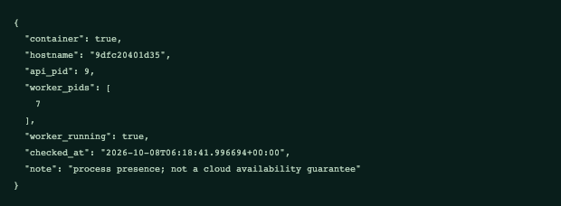
⑥ 기존 서울 합성 시연의 실제 실행 화면
컨테이너 실행
API PID 9
worker PID 7
worker 실행 중
2026-10-08 직접 캡처 · 별도 검증 환경
20
Notes:
[기존 서울 합성 교체 시연의 실제 실행 화면]
실제 진단 화면입니다. container가 true이고 컨테이너 ID와 API 프로세스 9, worker 프로세스 7을 확인할 수 있습니다. worker_running도 true입니다. 이는 프로세스가 실행 중이라는 증거이며 모델 품질이나 장기 가용성까지 입증하는 값은 아닙니다. 다음 화면들은 이 검증 과정에서 직접 캡처한 결과입니다.
근거:[object Object]

Slide 21
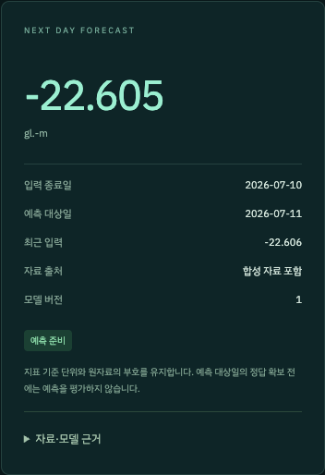
⑥ 기존 서울 합성 시연의 실제 실행 화면
요청 전: v1 예측
모델 v1
예측 대상일 2026-07-11
예측 수위 -22.6053015 gl.-m
정답 0일 · 오차 평가 대기
종로구 · 동일 시연 세션 6d00ba · 합성 자료
21
Notes:
[기존 서울 합성 교체 시연의 실제 실행 화면]
종로구의 시연 시작 상태입니다. 모델 버전은 1이고 7월 10일 입력으로 7월 11일 수위를 예측했습니다. 예측값은 약 -22.6053 gl.-m입니다. 이 시점에는 후속 정답이 0일이므로 오차 평가와 드리프트 판단은 대기합니다. 이후 같은 시연에서 자료를 진행하겠습니다.
근거:[object Object]

Slide 22
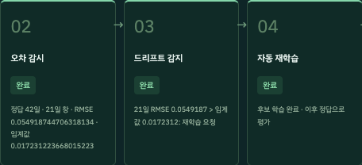
⑥ 기존 서울 합성 시연의 실제 실행 화면
변화 주입 후: 감지·재학습
합성 변화 +0.2 gl.-m · 새 정답 30일 확보 전 교체 대기
22
Notes:
[기존 서울 합성 교체 시연의 실제 실행 화면]
8월 1일부터 수위에 0.2를 더한 시연 자료를 공개했습니다. 오차 감시와 드리프트 감지가 완료됐고 자동 재학습도 완료된 화면입니다. 21일 RMSE가 약 0.0549187로 임계값 0.0172312를 넘었습니다. 다만 후보를 만들었다고 즉시 교체하지는 않았고, 이 캡처에서는 후속 정답 30일을 기다리는 상태였습니다.
근거:[object Object]

Slide 23
⑥ 기존 서울 합성 시연의 실제 실행 화면
품질 알림 기록
최근 21일 예측 오차 (RMSE)
경보 기준
0.0549187
0.0172312
경보 기준 초과 · 재학습 요청 기록
2026-10-08 06:12:24 UTC · 종로구 품질 이벤트
23
Notes:
[기존 서울 합성 교체 시연의 실제 실행 화면]
실제 종로구 품질 이벤트입니다. 오차와 임계값, 재학습 요청 메시지, 발생 시각을 함께 확인할 수 있습니다. 알림은 10월 8일 06시 12분 24초 UTC에 기록됐습니다. 이 알림은 운영 화면과 SQLite 이벤트로 제공하며 외부 메신저를 보냈다고 설명하지 않습니다.
근거:[object Object]

Slide 24
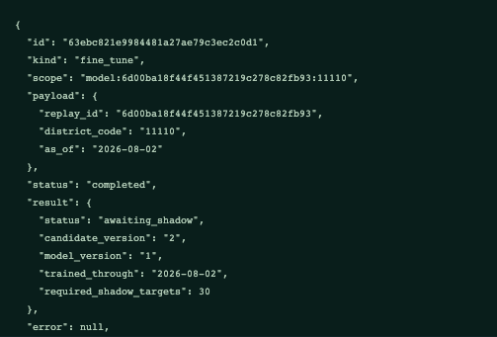
⑥ 기존 서울 합성 시연의 실제 실행 화면
자동 재학습 작업 기록
fine_tune 완료
후보 모델 v2
기존 서빙 v1 유지
후속 정답 30일 평가 대기
재학습 완료 후 후보 등록 · 새 정답으로 교체 판단
24
Notes:
[기존 서울 합성 교체 시연의 실제 실행 화면]
알림에 이어 생성된 fine_tune 작업의 실제 기록입니다. 상태는 completed이고 후보 버전은 2입니다. 결과의 awaiting_shadow는 새 정답으로 비교 평가를 기다린다는 뜻입니다. 이때 서빙 모델은 여전히 v1이고 필요한 후속 정답은 30개입니다. 화면을 통해 학습 완료와 배포 완료를 구분할 수 있습니다.
근거:[object Object]

Slide 25
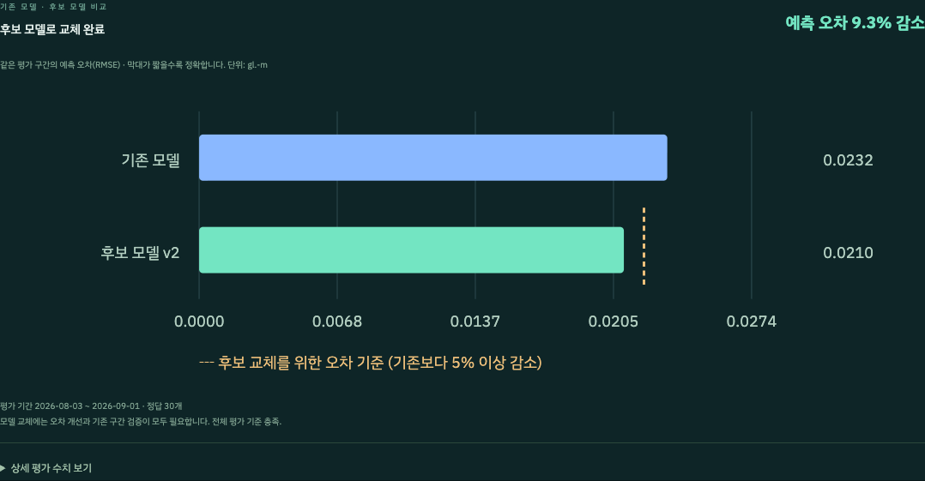
⑥ 기존 서울 합성 시연의 실제 실행 화면
후속 평가: 예측 오차 9.27% 감소
동일 후속 정답 30일 비교 · 합성 시연
25
Notes:
[기존 서울 합성 교체 시연의 실제 실행 화면]
[기존·후보 막대와 점선을 가리킨다.]
후속 정답 30일이 확보된 뒤의 평가 화면입니다. 막대는 짧을수록 오차가 작고 점선은 기존보다 5% 이상 줄어야 하는 기준입니다. 후보의 오차는 기존 대비 9.27% 줄었습니다. 과거 구간 오차도 허용 상한을 통과했습니다. 그래서 화면 상단에 후보 모델로 교체 완료가 표시됩니다. 작은 소수점 숫자를 해석해야 했던 평가를 그래프와 개선율로 먼저 읽을 수 있게 바꿨습니다.
근거:[object Object]

Slide 26
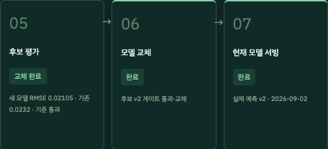
⑥ 기존 서울 합성 시연의 실제 실행 화면
게이트 통과 후: v2 실제 서빙
같은 시연 세션 · 평가 통과 → 교체 → 실제 응답 버전 확인
26
Notes:
[기존 서울 합성 교체 시연의 실제 실행 화면]
후보 평가, 모델 교체, 현재 모델 서빙을 따로 확인한 화면입니다. 후보 v2가 게이트를 통과해 교체됐고 실제 예측에서도 v2가 사용됐습니다. 등록된 후보가 존재한다는 사실만 확인한 것이 아니라, 최종 응답에 새 모델이 쓰이는 것까지 확인했습니다.
근거:[object Object]

Slide 27
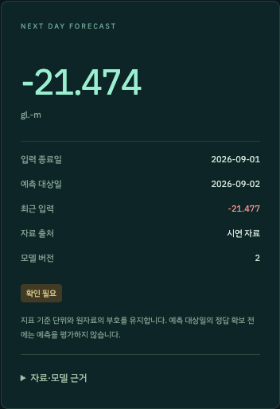
⑥ 기존 서울 합성 시연의 실제 실행 화면
요청 후: v2 예측
모델 v2
예측 대상일 2026-09-02
예측 수위 -21.4740370 gl.-m
교체한 모델의 실제 응답 확인
종로구 · 동일 시연 세션 6d00ba · 날짜 진행 후 응답
27
Notes:
[기존 서울 합성 교체 시연의 실제 실행 화면]
같은 시연의 진행 후 예측 화면입니다. 모델 버전은 2이고 9월 1일 입력으로 9월 2일 수위를 약 -21.4740 gl.-m로 예측했습니다. 앞의 v1 화면과 날짜가 다르므로 두 예측값의 차이를 정확도 개선으로 해석하지 않습니다. 정확도 개선은 25쪽의 동일 정답 30일 비교가 근거이고, 이 화면은 교체한 모델이 실제 응답을 만든다는 근거입니다.
근거:[object Object]

Slide 28
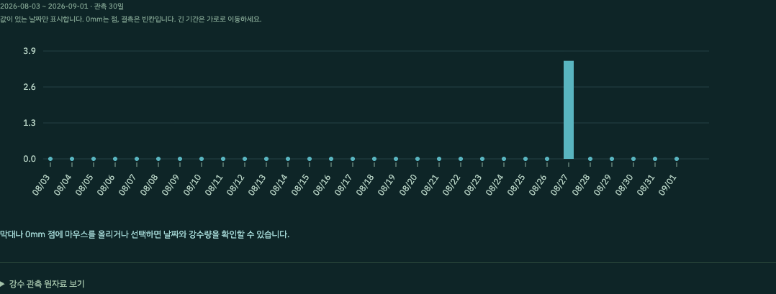
⑥ 기존 서울 합성 시연의 실제 실행 화면
관측일별 일 강수량
0mm는 점 · 결측은 빈칸 · 긴 기간은 가로 이동
28
Notes:
[기존 서울 합성 교체 시연의 실제 실행 화면]
강수량은 날짜별로 관측되는 이산 자료라 실제 값이 있는 날의 날짜를 표시했습니다. 0mm는 점으로, 결측은 빈칸으로 구분하고 긴 기간은 가로로 이동할 수 있습니다. 이 캡처에서는 8월 27일 강수 3.5mm가 막대로 보이고, 비가 없는 날은 0mm 점으로 보입니다. 운영자가 그래프의 값과 날짜를 함께 읽을 수 있게 개선한 부분입니다.
근거:[object Object]

Slide 29
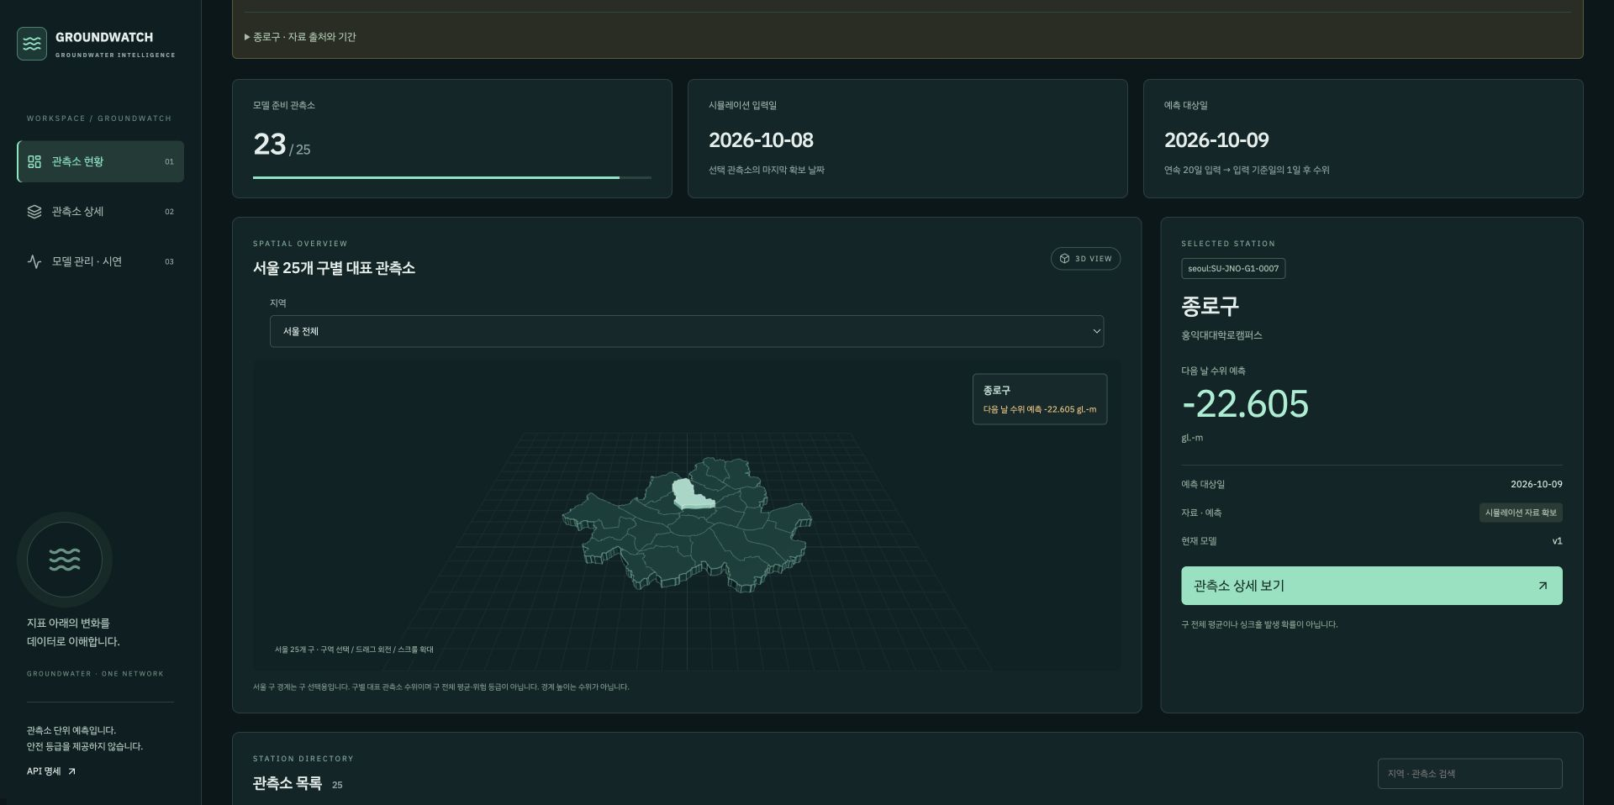
전국 확장과 장마 대응
서울 관제·전국 실측·합성 시뮬레이션
서울25 기본 · 전국 실측3 · 전국17시도 합성 모드
2026-10-08 확보·실행 결과
Notes:
기본 화면은 서울 25개 구별 대표 관측소이며 종로를 처음 선택합니다. 서울 추가 실측22,582행을2026년9월30일까지 확보했습니다. 10월1일부터는 합성 확장으로 분리하며 실제 관측 날짜와 모델 입력 날짜를 함께 표시합니다. 저장자료 검증 모드를 선택하면 과거 25개 모델을 확인합니다. 전국 실측3곳과 전국17시도 합성 시뮬레이션은 별도 자료 범위이며 운영 미승인입니다. 최신HTTP에서서울25곳중23곳 모델준비,전국실측3곳중1곳,합성17곳중16곳이 모델준비입니다. 서울2곳은과거날짜공백을채우지않았고합성1곳은초기게이트탈락으로persistence를표시합니다. 자료조회가능과모델준비를구분합니다. 같은 관측소 선택이 상세와 모델 관리로 이어지고 실제 전국 강수 지도와 장마 평가를 조회합니다. GIMS 위치만 확보한 1,023개는 기본 지도와 목록에 표시하지 않습니다. 관측소 상세는 Three.js로 최근 실측과 추정 수위를 비교합니다. 전국은 해발 기준면의 수위 비교이고 서울 GL 단면은 별도 개념도입니다. 실제 지층 도면은 없으며 3D를 사용할 수 없으면 2D 비교도로 대체합니다.
추가 조회 모드 ‘서울 실제 API 관측·예측 · 원값’은 기존 저장자료 경로와 별도입니다. VTsSec 원값·ASOS108 강수·강수 결측 마스크의3특성을 api_native_masked_v1 namespace에서 사용합니다. 수위 단위가 확정되지 않아 원값을 해발·GL로 바꾸거나 공간도표에 표시하지 않습니다. 격리 볼륨에서 수집·학습이 미준비일 수 있으며 실제API25개 모델준비나 운영승격 성공을 보장하지 않습니다.
근거: frontend/src/main.tsx; evidence/records/2026-10-08-national/integrated-network-http.json

Slide 30
전국 확장과 장마 대응
전국 데이터 확보 범위
자료 | 확보 범위 | 사용
서울 기본 관제 | 실측22,582행 ~9/30 | 10/1 합성 · 모델23/25
전국 추가 실측 | 3곳 × 연속 280일 | LSTM 1 · 비교 기준 2
전국 합성 모드 | 17시도 · 29,597행 합성 | LSTM16 · 비교 기준1
장마 통계 | 66지점 × 54년 | 장마·비장마 평가
ASOS6년 원천 유효2,731 · 결측3,845일 · 결측0 채움 없음
2026-10-08 확보·실행 결과
Notes:
서울 25개 구별 대표 관측소가 기본 서비스입니다. GIMS 참고 위치 1,023곳은 확보 목록만 보존하며 기본 지도에서 제외합니다. 서울 25곳을 합한 1,048개는 원천 목록 수이며 서비스 범위가 아닙니다. 광주도척, 무안무안, 제주조천 세 곳은 2026년 1월1일부터 10월7일까지 각각 280일 실측을 확보했습니다. AWS 일자료는280일201,206건입니다. API허브 ASOS 활용 승인과 실제 응답을 확인했습니다. ASOS2020~2025년 원천은 유효2,731행·결측3,845행으로 연속6년 모델 입력이 아닙니다. 원천 음수 결측은0으로 채우지 않습니다. 전국17시도 수위·강수는 합성 시나리오이며 실측3곳과 분리합니다. 장마 통계는 66지점 54년 3,564행을 평가 전용으로 사용합니다. 위치 목록의 표준화 테스트 레이어 한계와 미확인 지점은 별도 상태로 남깁니다.
근거: data/national_stations_gims.json; data/national_groundwater_samples.json; data/national_aws_history.json.gz; data/rainy_seasons_kma_manifest.json

Slide 31
전국 확장과 장마 대응
단위와 관측소 연결 검증
지하수 관측소 | 기상 입력 지점 | 현재 승인
광주도척 | ASOS 203 이천 | 실험 연결
무안무안 | ASOS 165 목포 | 실험 연결
제주조천 | ASOS 188 성산 | 실험 연결
결측 강수는 0으로 채우지 않고, 날짜 공백은 이어 붙이지 않습니다
2026-10-08 확보·실행 결과
Notes:
기존 서울 수위는 gl.-m 표기를 보존하고 전국 실험 자료는 elevation m, 즉 기준면에 대한 수위로 관리합니다. GIMS가 제공한 기상지점 이름을 기상청 ASOS 이름과 대조한 세 연결만 실험 입력으로 사용합니다. 기관 간 숫자 코드가 같다고 같은 지점으로 간주하지 않습니다. 원천 필드와 날짜·단위 계약 확인은 학습 실험의 근거이고, 현장 운영 승인과 기준점 변경 이력 검증을 대신하지 않습니다.
추가 조회 모드 ‘서울 실제 API 관측·예측 · 원값’은 기존 저장자료 경로와 별도입니다. VTsSec 원값·ASOS108 강수·강수 결측 마스크의3특성을 api_native_masked_v1 namespace에서 사용합니다. 수위 단위가 확정되지 않아 원값을 해발·GL로 바꾸거나 공간도표에 표시하지 않습니다. 격리 볼륨에서 수집·학습이 미준비일 수 있으며 실제API25개 모델준비나 운영승격 성공을 보장하지 않습니다.
근거: data/national_experimental_joined.json; data/README.md; docs/contracts.md

Slide 32
전국 확장과 장마 대응
장마 대응 모델의 입력과 평가
M0 최근 20일의 수위·강수
M1 M0 + 과거 누적 강수·달력 계절성
실측: 학습1~5월 · 검증6월 · 평가7~10월
장마 시작·종료일은 평가에만 사용
미래 실제 강수·미래 정답을 입력에 사용하지 않음
2026-10-08 확보·실행 결과
Notes:
M0는 최근20일 수위·강수의 두 채널입니다. M1은 같은 시계열에3·7·14일 누적강수, 최대20일 연속강수일수, 연중sin/cos 등6개 요약특징을 추가합니다. 실제 장마 시작·종료일은 사후에 확정되므로 모델 입력으로 넣지 않고 평가 그룹을 나누는 데만 사용합니다. 실측 두 모델은 학습 종료5월31일, 튜닝 검증6월, 최종 비교7월1일~10월7일99정답으로 고정했습니다. 별도 합성17시도는 학습2022~2023년, 검증2024년1~3월, 평가2024년4월1일~2025년12월31일640정답입니다. 합성 장마는 매년6월20일~7월25일 시나리오로 정하며 공식 장마 통계가 아닙니다. scaler와 강한 강수 P95도 학습 구간만 사용합니다.
실제API 원값 모드는3특성이며 M0/M1의 기존2특성 경로와 namespace를 분리합니다.
근거: serving_app/national_models.py; scripts/evaluate_national_seasons.py; evidence/records/2026-10-08-national/seasonal-evaluation.json

Slide 33
전국 확장과 장마 대응
강수 특징의 효과는 관측소마다 달랐습니다
관측소 | M0 RMSE | M1 RMSE | Persistence | M0 대비 감소
광주도척 | 0.05379 | 0.06235 | 0.05336 | -15.92%
무안무안 | 0.09075 | 0.10179 | 0.09077 | -12.17%
제주조천 | 0.06904 | 0.04872 | 0.04838 | 29.43%
실측 RMSE(m) · 음수 감소율은 악화 · 제주M1도 persistence보다0.71% 악화
합성17곳 × 640일: 전체0.04083→0.04066 · 5% 개선0곳
합성 장마0.09115→0.09119 · 강한 강수도 악화 / 운영 근거 아님
2026-10-08 확보·실행 결과
Notes:
표는 공통 최종 평가99정답의 RMSE입니다. 감소율이 양수면 M1이 M0보다 좋습니다. 제주 M1은 M0보다 전체29.43%, 장마52.27%좋지만 전체 persistence보다 약0.71%나쁩니다. 제주 장마는19개 정답뿐이므로30개 계절 게이트를 충족하지 않습니다. 무안과 광주에서는 M1이 더 나빴습니다. 별도 합성17곳34모델의640일 평가도 완료했습니다. 전체 pooled RMSE는M0 0.04083450에서M1 0.04066274로 줄고16곳이 미세 개선했지만5%개선 지점은0곳입니다. 합성 장마72정답/지점의pooled RMSE는0.09114846에서0.09118669로 악화됐고 강한 강수618개 합계도0.12931976에서0.12972571로 악화됐습니다. 합성 시나리오에서 장마 개선을 입증하지 못했고 실측 운영 승격 근거로 사용하지 않습니다. 따라서 강수 특징을 넣으면 무조건 더 좋아진다고 결론내리지 않고, 나쁜 후보는 교체하지 않습니다.
근거: evidence/records/2026-10-08-national/seasonal-evaluation.json; synthetic-seasonal-evaluation.json; synthetic-seasonal-summary.json

Slide 34
전국 확장과 장마 대응
자동 수집·감시와 운영 승격의 구분
D−1 일자료 자동 수집 실제 API 응답 확인
21일 RMSE 감시 연속 2회 초과 21일 대기
41일로 후보 학습 새 정답 30일로 비교
계절 근거 부족 즉시 만료 · 후속 정답 대기 상한 90일
D−1 입력으로 D일에 발행한 값은 당일 수위 추정입니다
2026-10-08 확보·실행 결과
Notes:
API 원본 검증 후3개 지하수 관측소와 완료 일강수를 D−1기준으로 수집합니다. 기본Compose에서는 전국 scheduler와 실험 감시가 활성화됩니다. 실제 발행 예측에 정답이 연결되면21일RMSE를 매일 계산하고 연속2회 초과,21일대기,41일자료 조건에서 후보를 학습합니다. 새 정답30일 비교와5%개선·guard 조건을 만족해야 합니다. 현재3곳은실험 연결이므로 운영 승격은 차단됩니다. 동결guard의 계절 표본이 부족한M1후보는 회복 불가능한 조건이므로 즉시 만료합니다. 그외 후속 정답 대기는90일 상한으로 만료해 영구 대기를 방지합니다. 합성 미래30일 공개 실험은 검증용이며 실제 미래30일 운영 실증이 아닙니다. D−1자료로D에발행하는값은입력기준1일후의당일추정이며발행일기준내일예측이아닙니다. 오늘 내려받은 과거자료로 당시 예측을 발행한 것처럼 소급하지 않습니다.
실제API 원값 모드의 감지 임계는 초기validation RMSE×1.5이며 rolling21일 RMSE의P95가 아닙니다. 최근21일 오차를 연속2회 초과하면cooldown21일과최근41일 조건으로 최대30epoch 파인튜닝합니다. cutoff 다음날부터 정확히 연속30일의 새 정답에서5%개선을 확인하고, 후보 학습과 겹치지 않는 동일 과거guard 최소10정답에서 부모 모델 대비 악화10%이내를 확인합니다. CSV·전국 모델의 기존 임계·guard 정책과 섞지 않습니다. 준비·평가·승격은 별도 상태이며 현재 수집 미준비 가능성이 있습니다.
근거: serving_app/national_observation_worker.py; national_service.py; evidence/records/2026-10-08-national/integrated-pipeline-http.json

Slide 35
전국 확장과 장마 대응
통합 API와 실제 실행 검증
요청 | 같은 서비스에서 확인하는 정보
GET /api/v2/network/stations | 선택 자료 범위·자료·모델 준비
GET /api/v2/network/stations/{id}/history | 수위·연결 강수·장마 문맥
GET /api/v2/network/pipeline?station_id=… | 감시·후보·장마 평가·수집 상태
Python 245통과·1skip / 단위35·통합5·E2E4 통과
2026-10-09 최종 소스 검증 · 성능 수치는 기존 평가
Notes:
기존v1시연 API는 호환 경로로 유지하고 사용자 화면은v2network읽기계약을 통해 같은 관측소목록을 봅니다. network history는수위와연결강수, pipeline은모델·감시·장마평가·수집상태를 제공합니다. Compose컨테이너 안에서API와영속worker를 실행하고재기동 후완료모델을중복학습하지 않습니다. 최종 통합 전체 컨테이너 테스트245개 통과·1skip과 프런트32개 테스트·빌드를 확인했습니다. 최종Docker healthy와브라우저화면을확인했습니다. 재기동후34완료모델·17관측소·29,597합성행·58작업이보존되고중복학습되지않았습니다. 이 실행 검증은 실제 미래 정답30일이나 운영 승격 근거는 아닙니다.
추가 조회 모드 ‘서울 실제 API 관측·예측 · 원값’은 기존 저장자료 경로와 별도입니다. VTsSec 원값·ASOS108 강수·강수 결측 마스크의3특성을 api_native_masked_v1 namespace에서 사용합니다. 수위 단위가 확정되지 않아 원값을 해발·GL로 바꾸거나 공간도표에 표시하지 않습니다. 격리 볼륨에서 수집·학습이 미준비일 수 있으며 실제API25개 모델준비나 운영승격 성공을 보장하지 않습니다.
근거: serving_app/network_api.py; compose.yaml; evidence/README.md

Slide 36
전국 확장과 장마 대응
검증 범위와 다음 단계
확인 완료
추가 검증
서울 실측 ~9/30 확보
전국 실측3·합성17 분리
수집·감시·교체 차단
추가 실측·기존 모델 재평가
예보 격자·과거 발표본
합성 검증과 현장 실증
실제 후속30일·운영 승인
싱크홀 확률·안전 등급·사고 예방 효과는 검증 범위에 포함하지 않음
2026-10-08 확보·실행 결과
Notes:
기본 서비스는 서울 25개 구별 대표 관측소 관제입니다. 서울 추가 실측은9월30일까지 확보했으며10월1일 이후는 합성 시연으로 분리합니다. 추가 실측의 기존 모델 재평가는 완료로 주장하지 않습니다. 전국 3곳의 280일 실측과 LSTM 1곳·persistence 2곳은 운영 미승인 추가 조회입니다. GIMS 위치 목록은 기본 화면에서 제외합니다. 미연결 예보와 미확인 특보는 화면에서 제외하되 원천 샘플은 보존합니다. 실제 발행 이후 정답 30일 평가와 현장 운영 승인은 아직 추가 검증 대상입니다.
근거: TODO.md; data/national_forecast_sample.json; data/national_warning_status.json; docs/operations.md

Slide 37
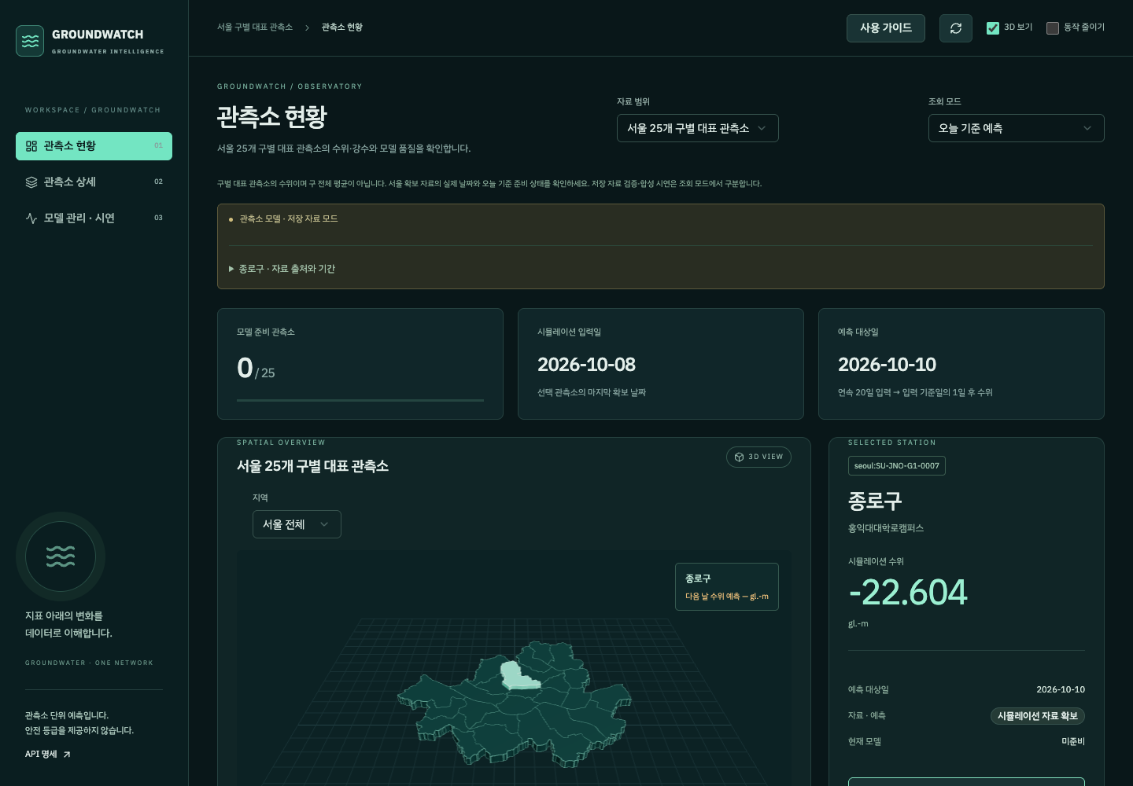
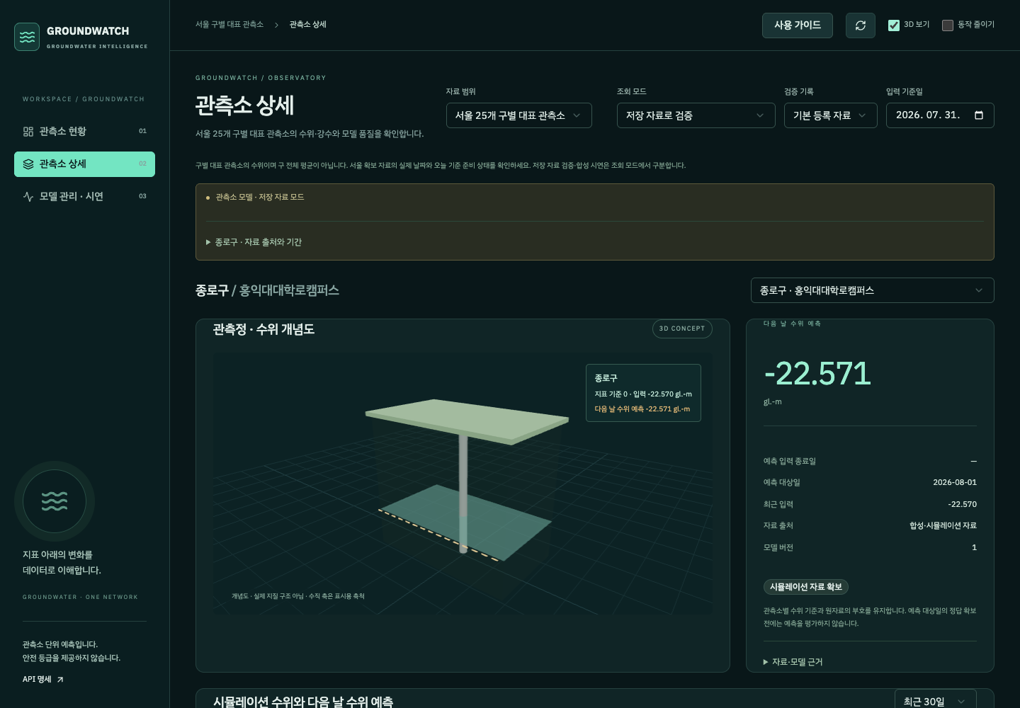
⑥ 최종 수정본 · 실제 화면 확인
관측소 화면과 자료 준비 상태
2026-10-09 · 복사한 검증 볼륨 · 실제 HTTP와 Chrome 확인
현재 준비 503 표시 · 저장 자료(7/31) 모델 v1의 실제 예측도 확인
37
Notes:
최신 frontend와 backend 모듈로 구성한 서비스의 읽기 검증. 복사한 runtime을 사용하고 외부 수집·추가 학습은 비활성화했다. 실제 API 관측소 목록·선택·3D/2D·모델 관리·모바일 확인. 모델 정확도나 실측 승격의 신규 증거가 아니다. 근거: evidence/records/2026-10-09-final/live-ui.json

Slide 38
최종 수정본 · 개발 구조와 재현 방법
코드 구조와 최종 검증
프론트엔드
백엔드 · AIOps
React · Tailwind · shadcn/ui
Atomic Design · 전역 store
공통 HTTP 인터셉터
단위35 · 통합5 · E2E4 통과
backend/로 API·서빙·worker 관리
API 통합 · 데이터 · 모델 테스트 분리
Python 245통과 · 1skip
Docker 빌드 · 기동 · 재기동 확인
실행: docker compose up --build
테스트: frontend/README.md · backend/README.md
38
Notes:
단위35와 훅/지도 통합5는 Vitest, E2E4는 모의 API를 사용한 Chrome 테스트다. Python 245통과·1skip은 최종 Docker 이미지에서 전체 backend/tests 실행 결과이며 skip은 opt-in TensorFlow 학습 smoke다. 3D 번들 크기 경고는 남아 있으며 오류가 아니다. 근거: evidence/records/2026-10-09-final/verification.json

Slide 39
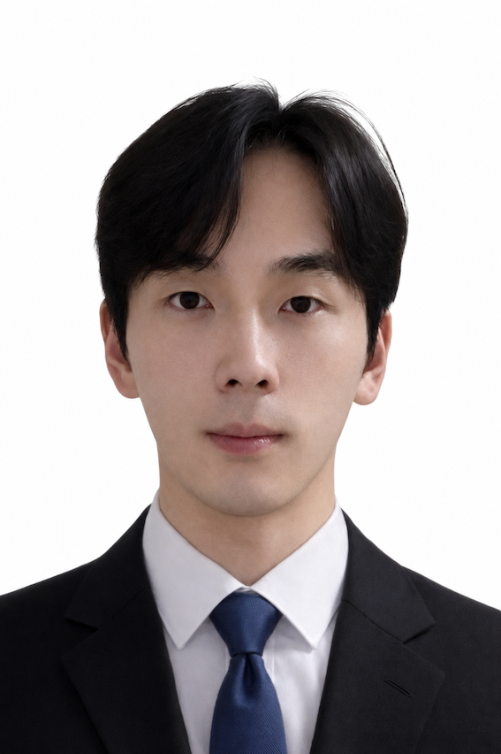
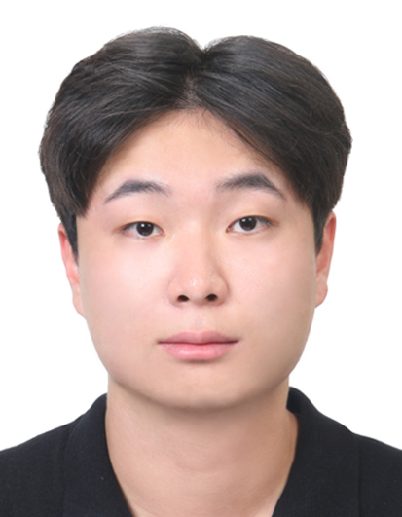



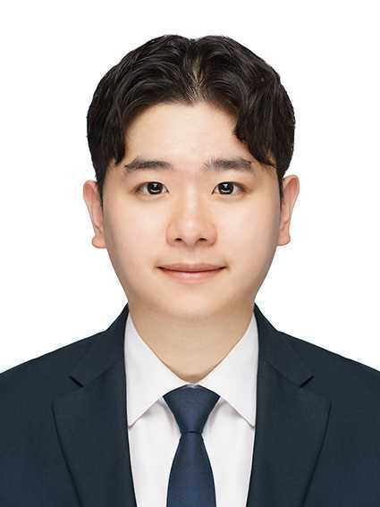
팀원 및 역할
SKALA 4기 광주3반 5조 · GroundWatch
조건우
박건우
이병주
PM · 기획 및 일정 관리
프론트엔드 · 백엔드
프론트엔드 · 백엔드
최은주
장서연
한형준
AI 모델 · AIOps
AI 모델 · AIOps
데이터 분석 · 전처리 · 발표
사용자 제공 프로필 사진 · 역할은 팀 기획 기준
39
Notes:
팀은 기획·일정 관리, 화면·백엔드, AI 모델·AIOps, 데이터 분석·전처리 역할로 구성했습니다. 저희가 확인한 결과는 예측 오차를 감시하고, 검증한 후보를 실제 서빙에 반영하며, 기준 미달 후보는 유지 정책으로 처리한 것입니다. 발표를 마치겠습니다. 감사합니다.
근거: 사진: 사용자 제공 1.JPG 박건우, 2.jpg 한형준, 3.png 장서연, 4.png 최은주, 5.png 조건우, 6.png 이병주. 역할은 proposal.md 배정이며 개인별 구현 실적을 증명하지 않음.

